Slide 1



ПЭРТ (Пассивный Экзоскелет Разгрузочного Типа)
Студент 1-го курса магистратуры ТГУ
Чайкин Елизар
1

Slide 2

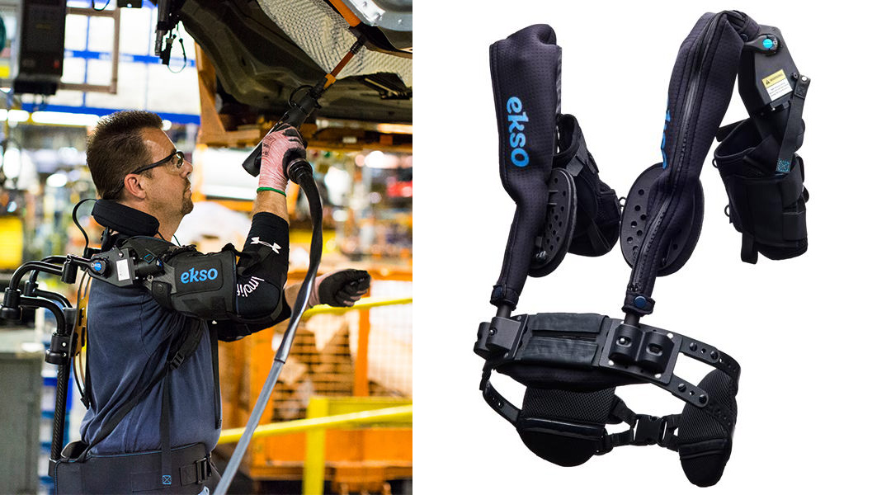
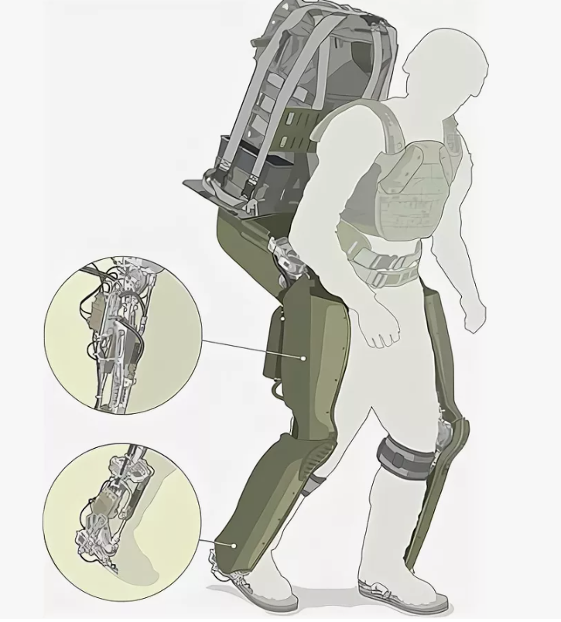
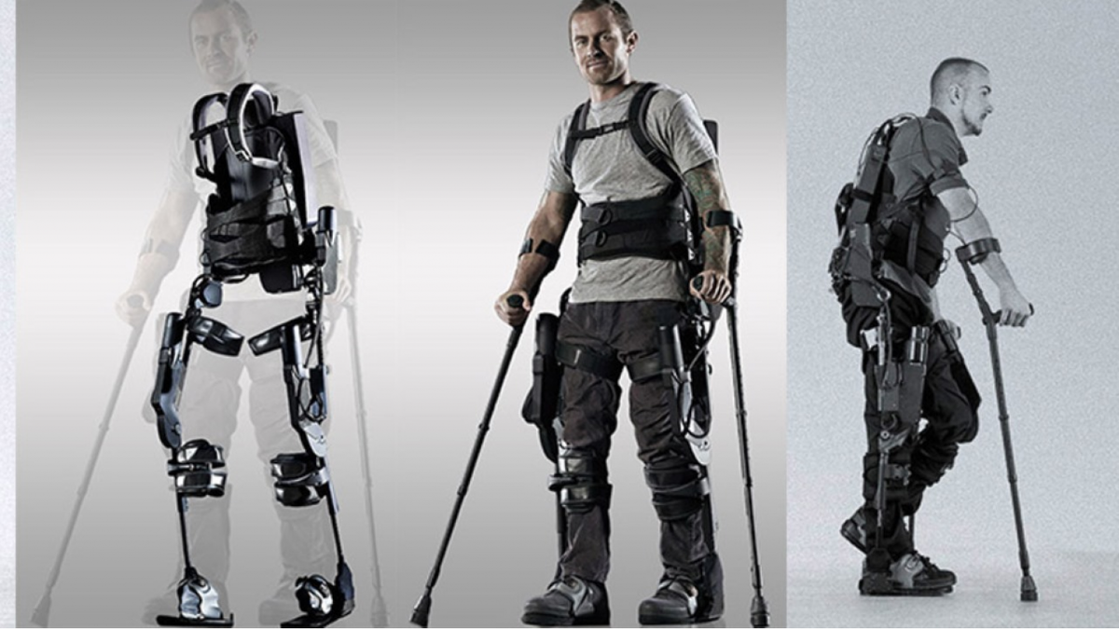

АКТУАЛЬНОСТЬ ПРОДУКТА
Актуальность пассивного экзоскелета обусловлена рядом факторов, делающих его перспективным решением для различных сфер деятельности:
Рост потребности в поддержке и усилении физических возможностей
Технические преимущества
Широкий спектр применения
Потенциал для дальнейшего развития
Почему мы?
Мы стремимся использовать новые материалы и технологии для создания экзоскелета с максимальной эффективностью и комфортом.

Slide 3

ЦЕЛЕВАЯ АУДИТОРИЯ
Наш проект сосредоточен на реализации бизнес-плана в двух ключевых направлениях:
B2C (Business to Consumer)
Мы предлагаем уникальные экзоскелеты для индивидуальных клиентов, включая:
- Людей, работающих в профессиях с высокой физической нагрузкой
- Спортсменов и активных пожилых людей
B2B (Business to Business)
Мы хотим осуществлять оптовые продажи экзоскелетов компаниям и организациям, включая:
Военные учреждения
Туристические компании
Промышленные предприятия
Логистические компании
3

Slide 4

ПРОБЛЕМА
Физические ограничения из-за возраста, заболеваний или тяжелой работы снижают мобильность и производительность, увеличивают риск травм.
Потери:
  Время: Лечение и реабилитация.
  Деньги: Медицинские расходы и потеря заработка.
Влияние на жизнь клиента (В2С):
  Снижение качества жизни: Ограничения в передвижении, выполнении повседневных задач, чувство зависимости.
Влияние на бизнес (В2В):
  Снижение производительности
  Повышение риска травм
  Увеличение издержек
4

Slide 5

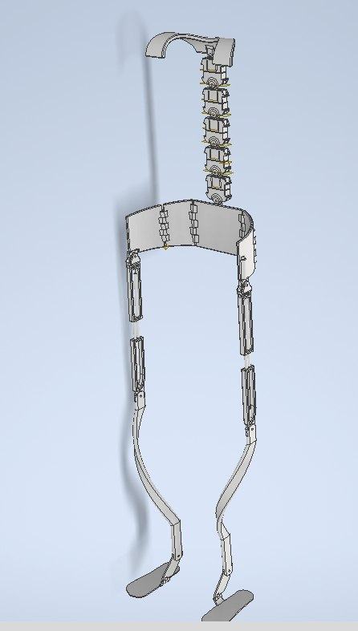
РЕШЕНИЕ
Что мы делаем для клиента?
Обеспечиваем поддержку
Перераспределяем нагрузки
Снижаем риск травм
Как это работает?
Пассивный механизм (перераспределяющий нагрузку)
Легкий и комфортный
Простой в использовании
Мы создаем уникальное устройство которое будет иметь наименьшую массу, более эргономичное и простое при замене (ремонте) деталей
5

Slide 6
ЦЕННОСТЬ
Пассивный экзоскелет - это не просто устройство, а инструмент, который открывает новые горизонты для туристов, военных и медицинских работников.
Для туристов он означает доступ к более сложным маршрутам, снижение усталости и риска травм, позволяя наслаждаться путешествиями дольше и комфортнее.
Военные получают возможность переносить больше снаряжения, сохранять силы на более длительных маршах, а значит, повысить боеспособность и снизить риски.
В медицине экзоскелет помогает пациентам с ограниченными возможностями двигаться легче, быстрее восстанавливаться после травм и операций, что улучшает качество их жизни и делает их более независимыми.
В логистических компаниях рабочие, занятые тяжелым ручным трудом, переноской грузов получают возможность уменьшить нагрузки на опорно-двигательный аппарат и более эффективно и безопасно выполнять свою работу.
6

Slide 7
РЫНОК
Мы стремимся к работе на рынках B2C и B2B.
В плане конкурентности рынок умеренно консолидированный. Некоторые из ключевых игроков на мировом рынке — Cyberdyne, Ekso Bionics Holdings, Rewalk Robotics и Bionik Laboratories.
Анализ рынка показал, что мировая доля рынка экзоскелетов в 2023 году составляет около 2 миллиардов долларов США. Прогнозируется, что в течение прогнозируемого периода (2024-2029 гг.) на мировом рынке экзоскелетов среднегодовой темп роста составит 12,5%.
По данным Риана Уиттона, аналитика ABI Research, объемы рынка промышленных экзоскелетов вырастут до $1.76 млрд к 2028 году (в настоящее время они составляют $67.29 млн). Иными словами, к 2028 году будет продано порядка 126 тысяч систем, сегодня этот показатель колеблется на уровне 3.9 тысяч систем.
В 2021 году рынок медицинских экзоскелетов оценивался в 354,22 миллиона долларов США, и ожидается, что в 2027 году он достигнет 1620,04 миллиона долларов США, при этом среднегодовой темп роста составит 13,2% в течение прогнозируемого периода (2022-2027 годы).
Объем рынка военных экзоскелетов оценивается в 166,97 млн ​​долларов США в 2024 году и, как ожидается, достигнет 315,62 млн долларов США к 2029 году, при этом среднегодовой темп роста составит 13,58% в течение прогнозируемого периода (2024-2029 гг.).
7

Slide 8
КОНКУРЕНТЫ
Название устройства(страна) | Тип устройства | Область применения | Методики использования | Наличие размерного ряда | Разнообразие моделей | Стоимость, руб.
ЭО-1 (Россия) | Пассивный | Военное дело | Перенос тяжелых боеприпасов | Универсальный под любой размер тела | Нижние конечности и туловище | -
Exorise (Россия) | Пассивный | Промышленность | Работа с грузами на промышленных предприятиях | Универсальный под любой размер тела | Как на все тело, так и на отдельные сегменты (верхние и нижние конечности) | 50000-75000
Напарник (Россия) | Пассивный | Военное дело | Перенос грузов до 50 кг | Универсальный под любой размер тела | Нижние конечности и туловище | Нет на рынке РФ
ЭкзоАтлет (Россия) | Активный | Медицина (реабилитация) | Восстановление мышечной активности и нейромышечных связей | Индивидуальное исполнение | Как на все тело, так и на отдельные сегменты (верхние и нижние конечности) | Индивидуальная стоимость
ПЭРТ (Россия) | Пассивный | Военное дело, логистика, медицина, туризм | Переноска грузов до 50 кг, снижение нагрузки на ОДА, возможность реабилитации | Универсальный под любой размер тела | Нижние конечности и туловище | 50000-150000
8

Slide 9
ЭКОНОМИКА
Основные расходы: ФОТ, закупка материалов и расходников, обработка деталей, сборка и упаковка готового изделия. Себестоимость: ~100000 рублей
Стоимость привлечения клиентов при бюджете на рекламу в 50000 рублей и примерном количестве новых клиентов (5-10 человек в месяц) CAC = 5000 рублей
Средний чек ~ 150000-170000 рублей
Средний срок жизни клиента (life time) – 3 года, средний совокупный доход с клиента (life time value, LTV) ~ 150000-250000 (за счет продажи расходников и ремкомплектов) рублей
Укажите точку безубыточности – 312500 рублей (в месяц)
(Точка безубыточности (в деньгах) = Постоянные затраты / (Выручка − Переменные затраты) × Выручка = 100000 рублей / (1500000 рублей − 1020000 рублей) × 1500000 рублей = 312500 рублей)
Таким образом необходимо продавать в месяц 2-3 экзоскелета ПЭРТ
9

Slide 10
БИЗНЕС-МОДЕЛЬ
Ориентировочная стоимость: 150 тысяч рублей.
Планируется привлечь потребителя за счет простоты, доступности и удобства экзоскелета
Продавать будем с помощью прямых продаж через веб-сайт, электронные маркетплейсы, а также на выставках и специализированных мероприятиях.
Возможные партнеры: медицинские учреждения, ФОНД Защитники Отечества, региональные и федеральные ассоциации экстремальных видов спорта (альпинизм, скалолазание …)
10

Slide 11
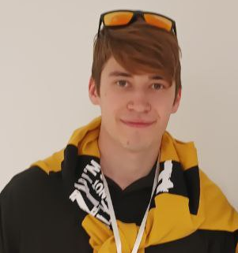
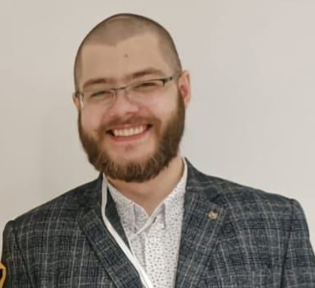
КОМАНДА
Елизар Чайкин Даниил Змановский
Инженер лаборатории ТГУ Инженер лаборатории ТГУ
Студент 1 курса магистратуры ТГУ Студент 1 курса магистратуры ТГУ
11

Slide 12
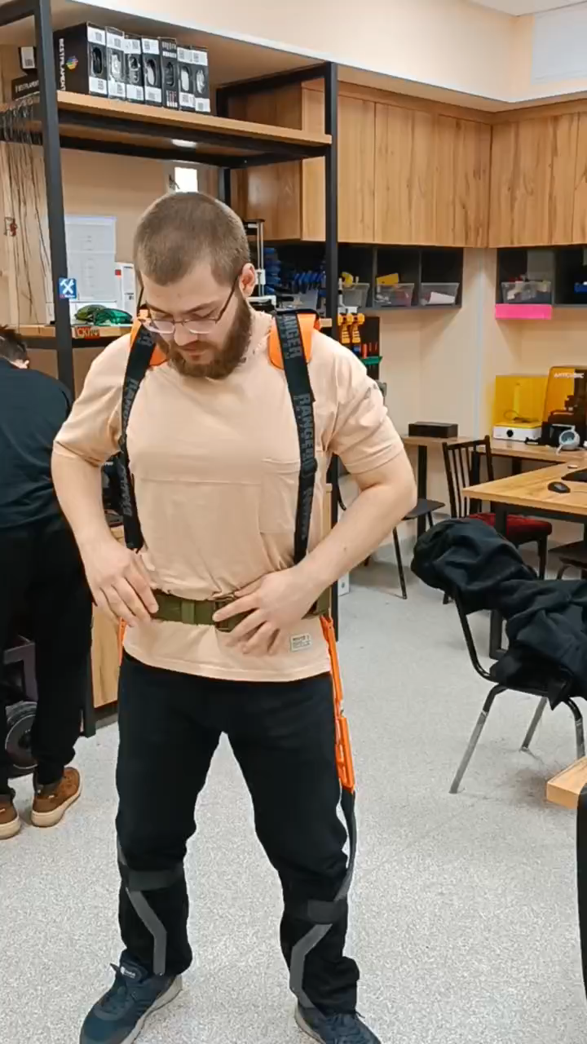
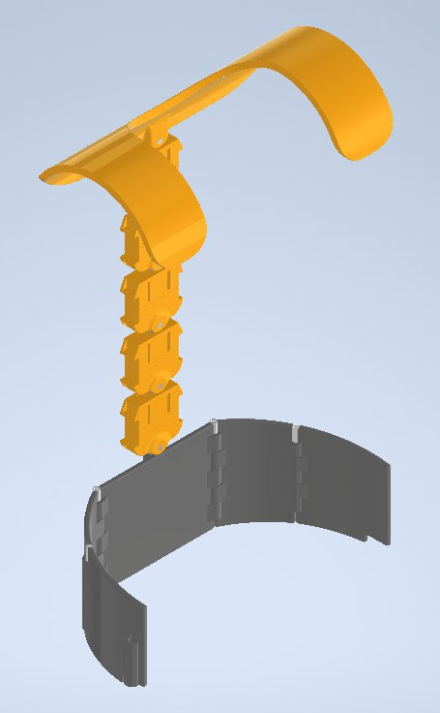
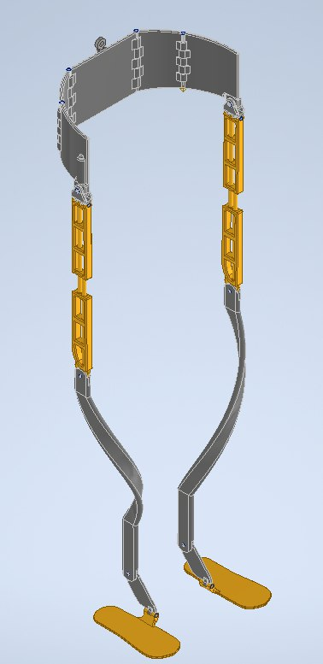
ТЕКУЩИЕ РЕЗУЛЬТАТЫ
Удалось разработать 3D модель нашего прототипа, затем было произведено макетирование и прочностные расчеты, затем реализован первый прототип, детали которого были распечатаны на 3D принтере.
Были проведены несколько опросов среди потенциальных пользователей для более лучшего понимания необходимости создания данного экзоскелета.
Был проведен глубокий анализ рынка, сравнение нашего продукта с продуктом конкурентов.
Произведена оценка себестоимости конечного продукта, затрат на его создание

Slide 13

ПЛАНЫ РАЗВИТИЯ
В течение 6-12 месяцев после завершения акселерационной программы мы планируем предпринять следующие шаги для развития нашего стартап-проекта:
1. Итерация прототипа
2. Полевое тестирование
3. Разработка бизнес-модели
4. Сертификация и соответствие стандартам
5. Получение студенческого гранта
6. Поиск партнеров и инвесторов
7. Маркетинговая стратегия
13

